Slide 1
ABASTECIMENTO DE ÁGUA E ESGOTAMENTO SANITÁRIO NA BAHIA: O CENÁRIO FRENTE À UNIVERSALIZAÇÃO
Patrícia Campos Borja Jeirlaine de Oliveira Silva Luiz Roberto Santos Moraes
UFBA

Slide 2
INTRODUÇÃO
Saneamento básico: direito humano essencial de todos os indivíduos e portanto deve ser universal.
Cenário Nacional: o deficit do acesso à rede pública de água com instalação domiciliar chega a 16% da população (33 milhões de pessoas) e a coleta dos esgotos sanitários atinge a 43%, totalizando (88 milhões de pessoas sem solução de destinação dos esgotos). Apenas 18% dos municípios brasileiros dispõem de sistemas de esgotamento sanitário, destes em apenas 73% os esgotos coletados são tratados (PNAD, 2015).
Cenário da Bahia: Cerca de 2,6 milhões de habitantes (17% do total) não têm acesso à rede de água com instalação domiciliar e um total de 8,6 milhões (57% do total) não contam com destino dos esgotos domésticos (PNAD, 2015).

Slide 3
OBJETIVO
Analisar o deficit dos serviços de água e esgoto no estado da Bahia e as ações que o governo vem adotando para a sua superação.

Slide 4
MATERIAL E MÉTODOS
Dados da Pesquisa Nacional de Amostra de Domicílios (PNAD-IBGE), do Sistema Nacional sobre Saneamento Básico (SNIS-MCIDADES) e base documental sobre os investimentos realizados e as ações do governo estadual na área de saneamento básico, além de análises dos Relatórios de Sustentabilidade da Embasa e o seu Relatório de Administração.

Slide 5
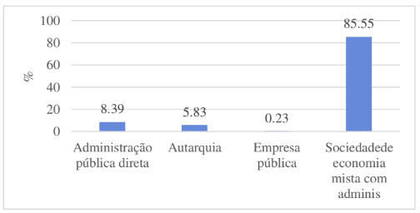
RESULTADOS E DISCUSSÃO
Tipo de prestador dos serviços de abastecimento de água na Bahia. 2015
Fonte: Brasil/Ministério das Cidades-Snis (2018).

Slide 6
RESULTADOS E DISCUSSÃO
ÁREA DE ATUAÇÃO DA EMBASA
Abastecimento de água: 366 municípios (88% do total), 11,9 milhões de pessoas, 431 sistemas, 1.057 localidades ( 575 do meio urbano e 482 no rural).
Esgotamento sanitário: 4,8 milhões de pessoas, 94 sistemas,122 localidades (111 na zona urbana e 11 na rural).
Fonte: Embasa (2018)

Slide 7
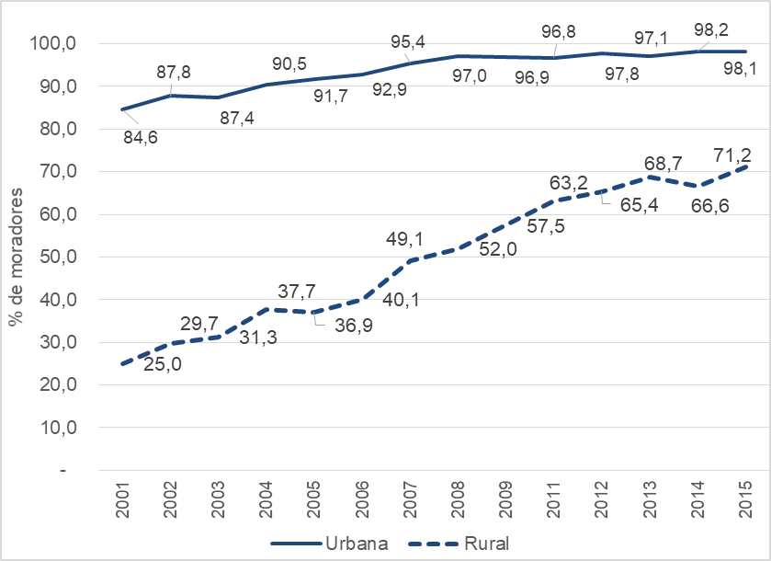
RESULTADOS E DISCUSSÃO
Cobertura da população urbana e rural da Bahia com acesso a canalização interna de água. PNAD, 2001 - 2015
Fonte: Brasil-IBGE (2018).

Slide 8
RESULTADOS E DISCUSSÃO
Fonte: Brasil-IBGE (2018).

Slide 9
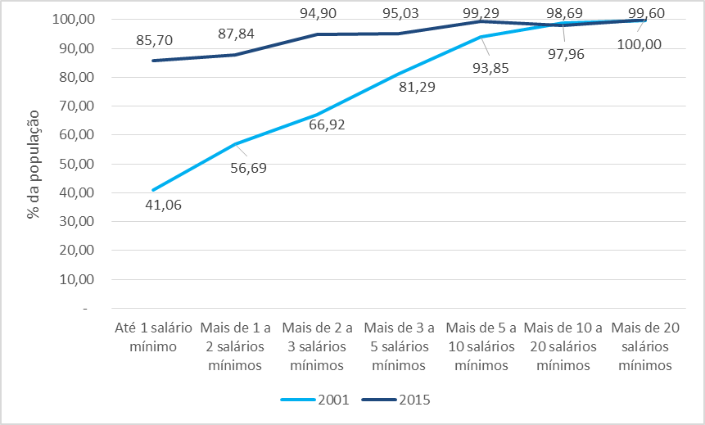
RESULTADOS E DISCUSSÃO
Acesso à canalização interna de água por classes de rendimento mensal domiciliar. Bahia, 2001 e 2015
Diferênça entre o acesso da população de até 1SM para + de 20 SM:
2001 – 58,5%
2015 – 14,3%
Fonte: Brasil-IBGE (2018).

Slide 10
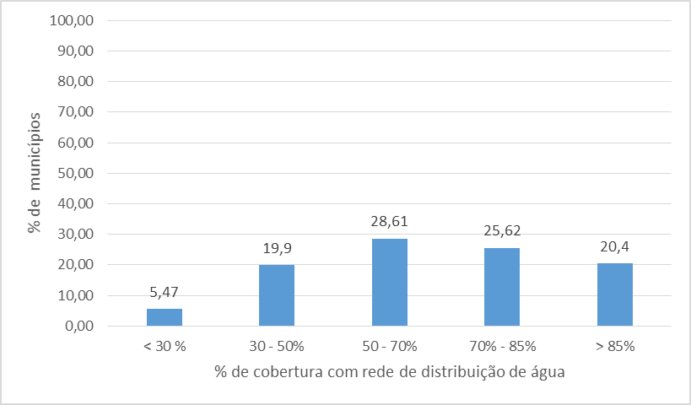
RESULTADOS E DISCUSSÃO
Percentual de municípios e cobertura da população atendida com abastecimento de água na Bahia - SNIS 2015
Fonte: Brasil/Ministério das Cidades-Snis (2018).

Slide 11
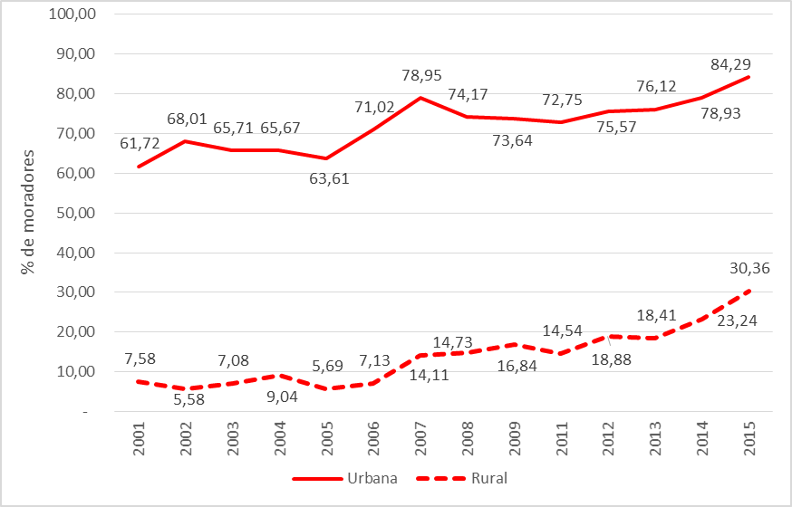
RESULTADOS E DISCUSSÃO
Percentual da população urbana e rural atendida com solução adequada de destino dos esgotos sanitários. Bahia, 2001-2015
Fonte: Brasil-IBGE (2018).

Slide 12
RESULTADOS E DISCUSSÃO
Acesso de moradores a solução adequada de destino dos esgotos sanitários por classes de rendimento mensal domiciliar. Bahia, 2001 e 2015
Fonte: Brasil-IBGE (2018).
Diferênça entre o acesso da população de até 1SM para + de 20 SM:
2001 – 72%
2015 – 33%

Slide 13
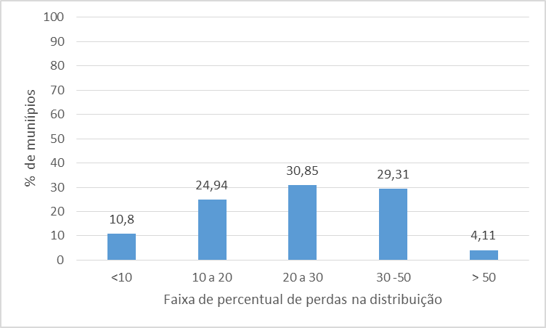
RESULTADOS E DISCUSSÃO
Perdas de água na rede distribuição. Bahia, Snis - 2015
Fonte: Brasil/Ministério das Cidades-Snis (2018).
Os prestadores de serviços necessitam promover ações continuadas de gestão das perdas de água de forma a garantir o uso racional da água, da energia e controlar as perdas de faturamento.
Destaca-se que os dados do Snis ainda mereçem uma maior análise de sua consistência.

Slide 14
RESULTADOS E DISCUSSÃO
Percentual de municípios cujas amostras de água coletadas no sistema de distribuição atenderam aos padrões de cloro residual livre, turbidez e coliformes totais. Bahia, 2015 (Portaria n° 2914/2011 do MS)
Fonte: Brasil/SNIS (2015).
Parâmetro | Parâmetro (VMP em 100mL) | Percentual de amostras fora do padrão
Cloro residual | 0,5,g/L | 1,5
Turbidez | 5uT | 1,7
Coliformes Totais | Ausência | 1,9

Slide 15
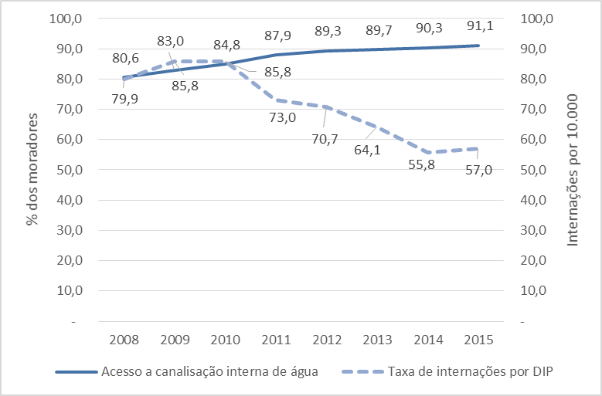
RESULTADOS E DISCUSSÃO
Taxa de internação hospitalar por DIP por 10.000 habitantes e proporção de moradores com canalização interna de água no domicílio. Bahia, 2008 – 2015. Pnad 2015 e Datasus
Fonte: Brasil-IBGE (2018); Brasil-Datasus (2018).

Slide 16
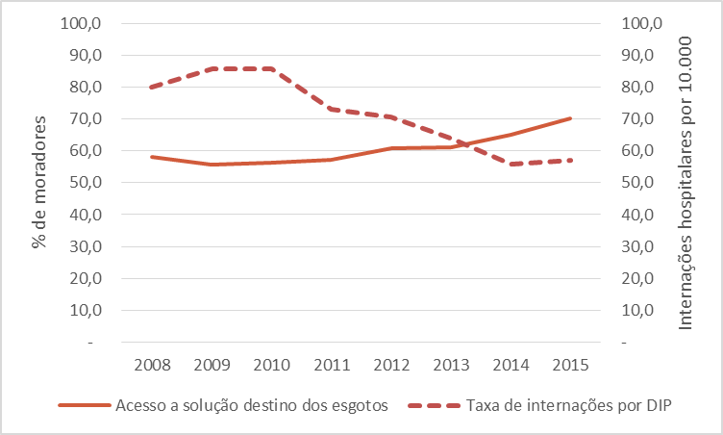
RESULTADOS E DISCUSSÃO
Taxa de internação hospitalar por DIP por 10.000 habitantes e proporção de moradores com solução adequada de destino dos esgotos sanitários. Bahia, 2008 – 2015. Pnad 2015 e Datasus
Fonte: Brasil-IBGE (2018); Brasil-Datasus (2018).

Slide 17
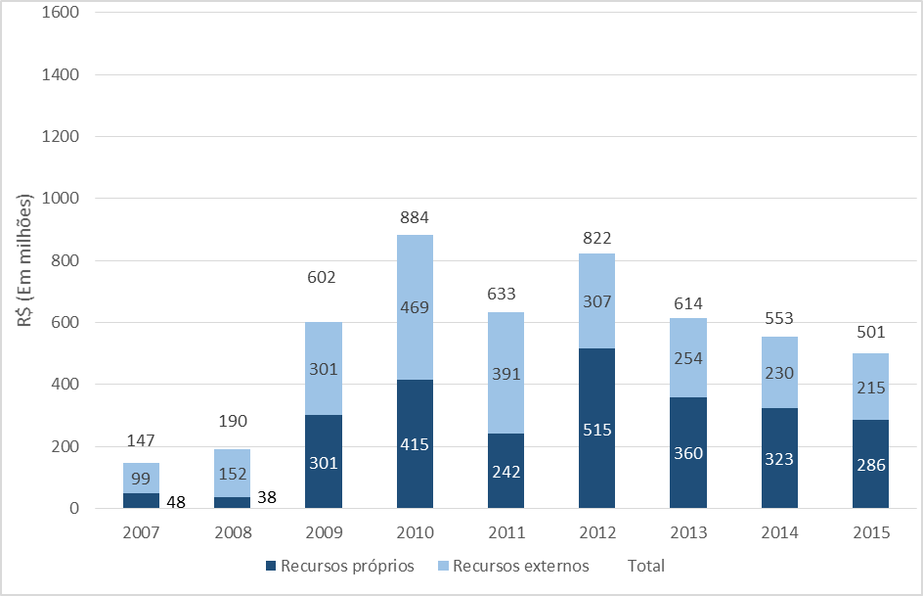
RESULTADOS E DISCUSSÃO
Investimentos totais em abastecimento de água, esgotamento sanitário e desenvolvimento institucional pela Embasa - Valores em milhões de reais - Indexados pelo IGP-M (FGV) - Base: junho/2017
Fonte: Embasa (2018).

Slide 18
CONCLUSÕES
A Bahia avançou na última década em termos do acesso da população ao abastecimento de água e ao esgotamento sanitário, mas ainda enfrenta desafios importantes para a universalização.
Os indicadores analisados mostraram que a meta da universalização ainda está distante, especialmente quanto ao esgotamento sanitário e ao acesso dos serviços nas áreas rurais e para as populações de menor ingresso.
As desigualdades de acesso ainda merece atenção para se atingir a equidade na pestação dos serviços.

Slide 19
Obrigada!
Contato: borja@ufba.br

